Slide 1
NiFi 개발환경 설정
OpenJDK: java 1.8
Git: git 명령어
maven: build 명령어
IntelliJ: Java 개발 IDE 환경
Firefox WebBrower: proxy를 통한 nifi 접속
nifi 소스: 홈페이지의 소스 release vs git 최신 버전
Hive 접속 설정
Make Custom NiFi Processor

Slide 2
JDK 설치
OpenJDK 1.8 버전 설치

Slide 3
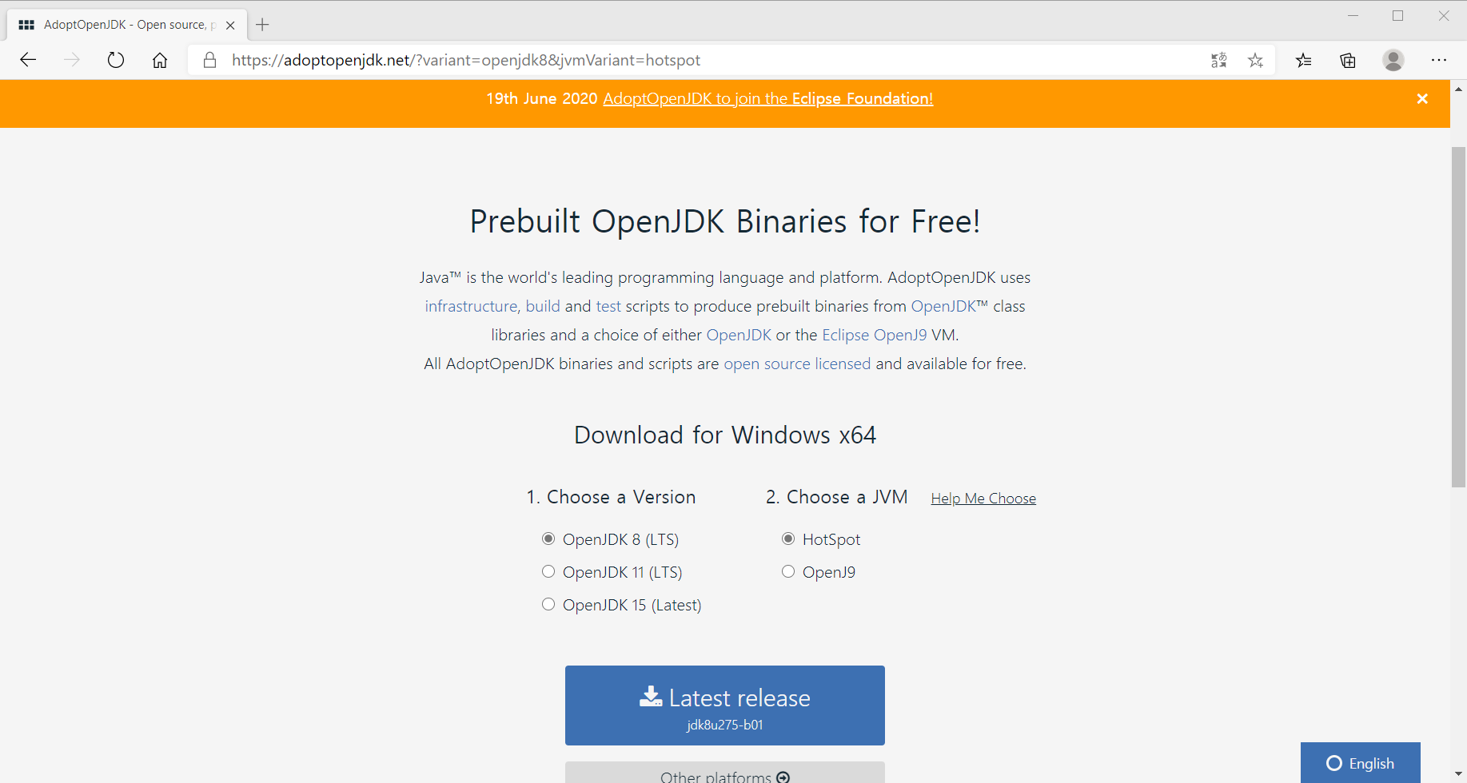

Slide 4
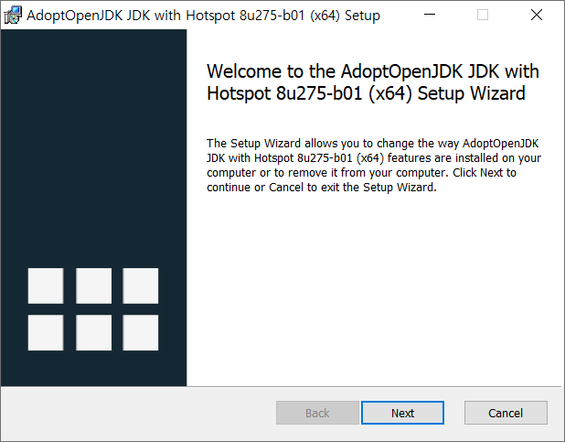
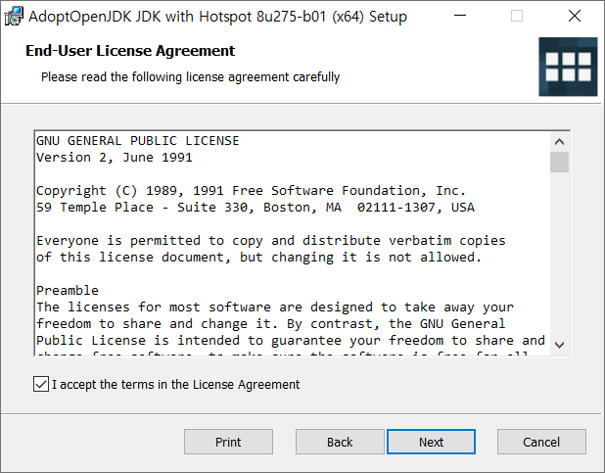

Slide 5
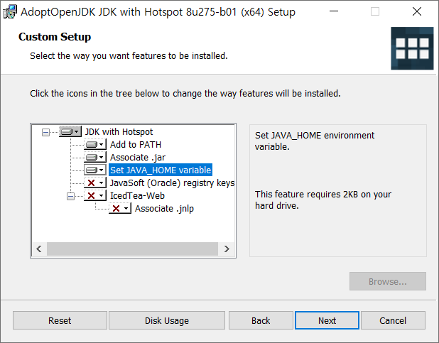

Slide 6
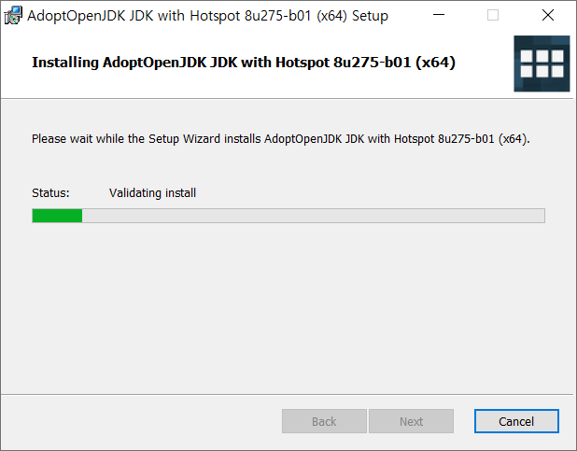
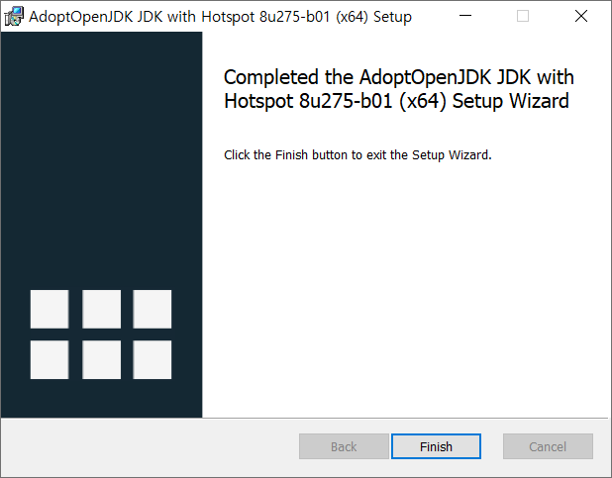

Slide 7
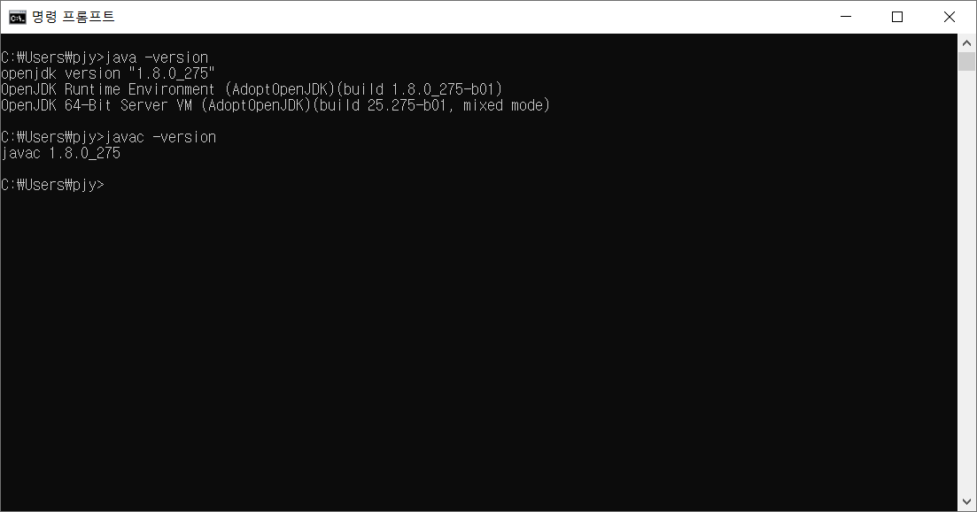
Java 버전 확인(in cmd)

Slide 8
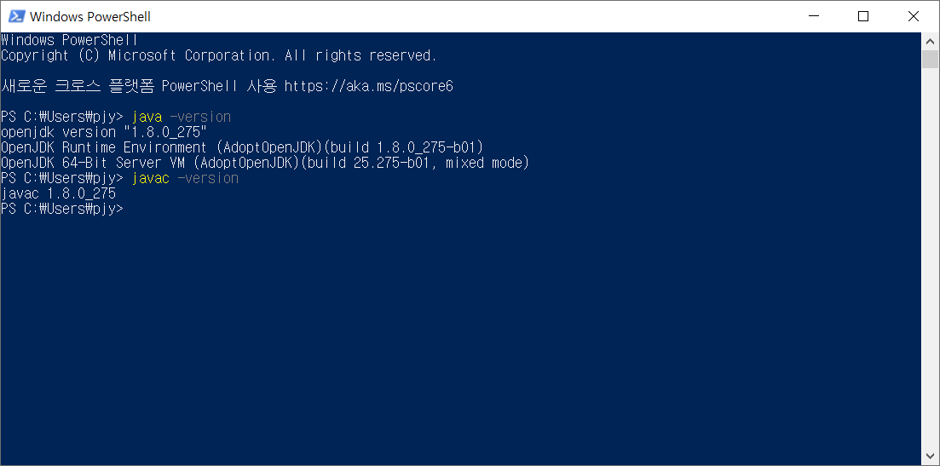
Java 버전 확인(in powershell)

Slide 9
Git 설치
git-scm.com

Slide 10
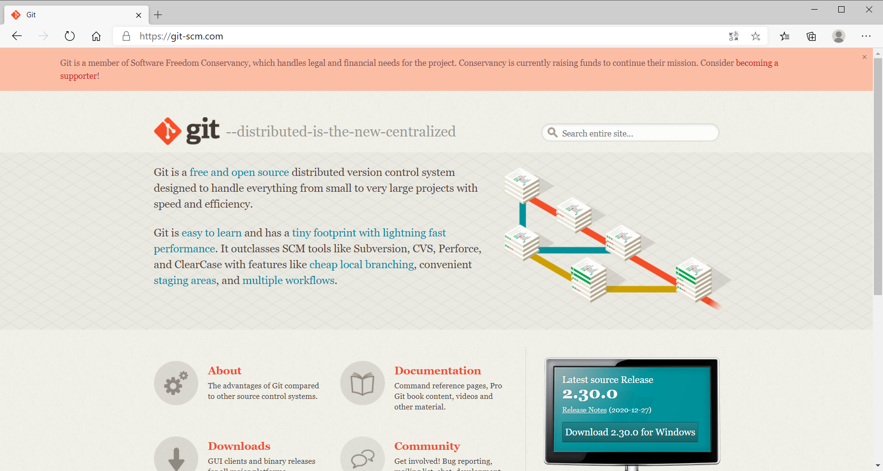

Slide 11
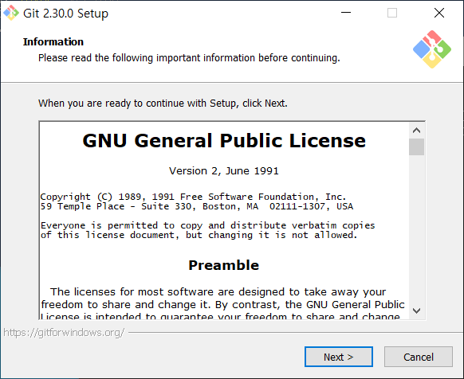
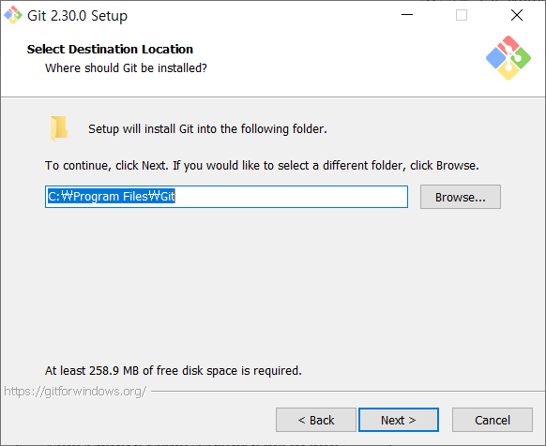

Slide 12
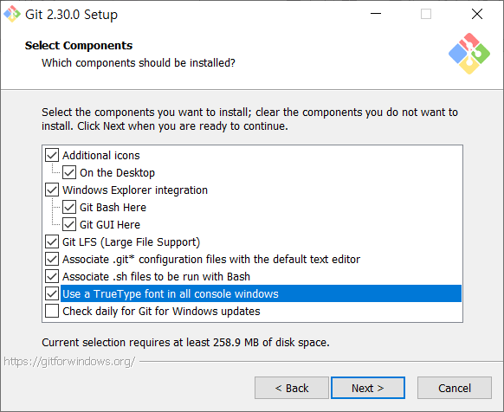
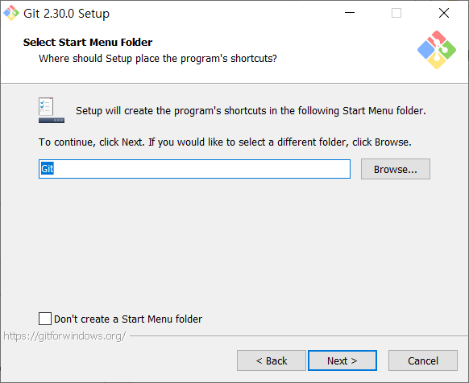

Slide 13
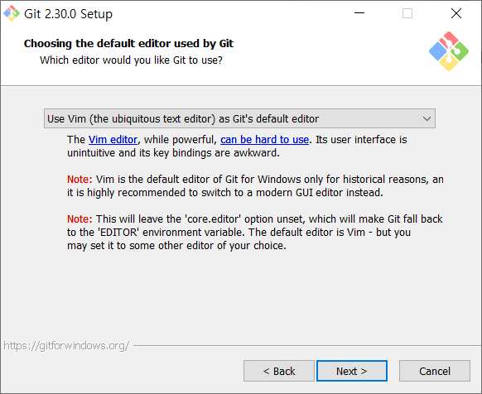
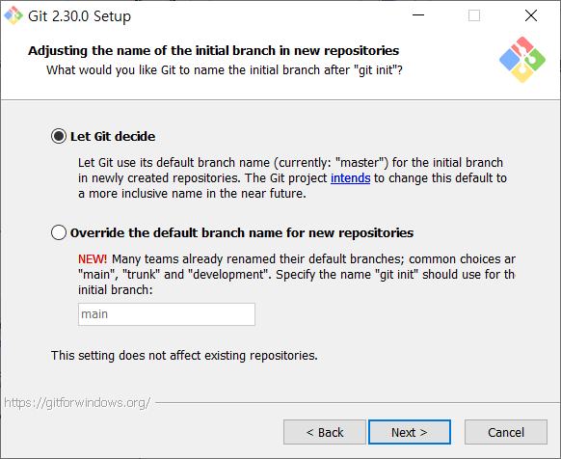

Slide 14
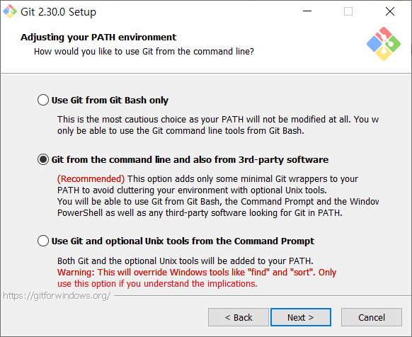
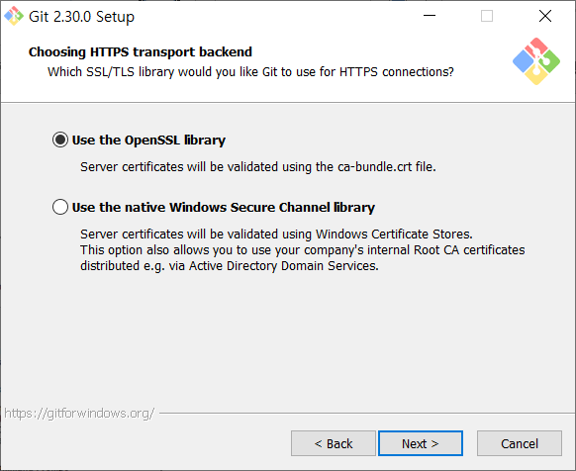

Slide 15
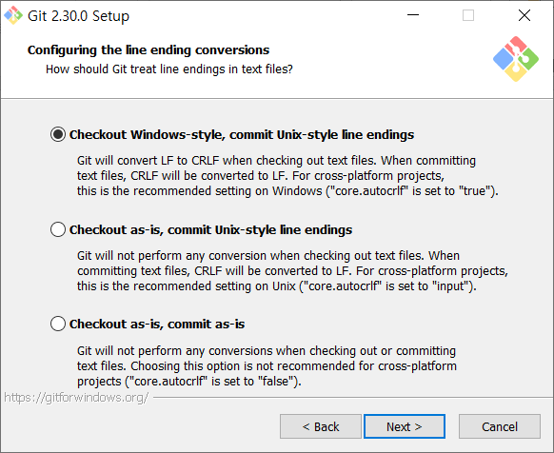
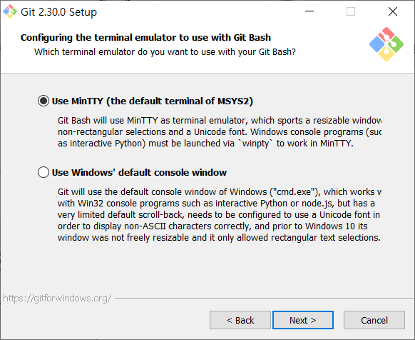

Slide 16
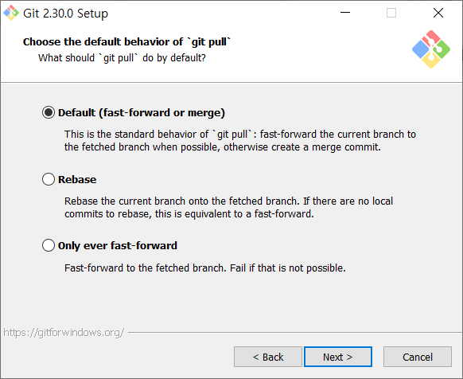
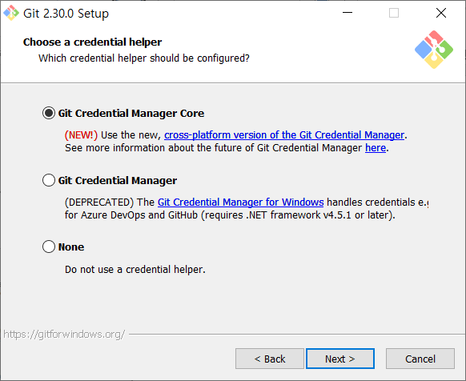

Slide 17
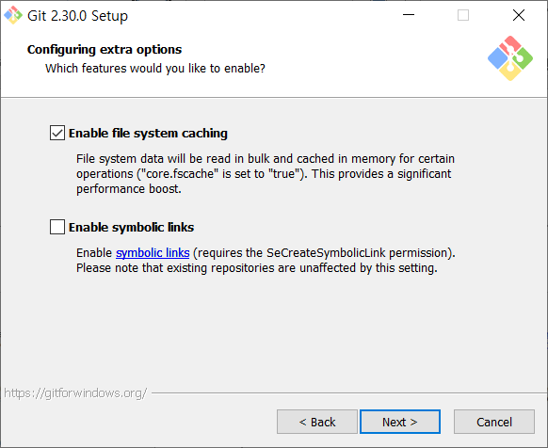
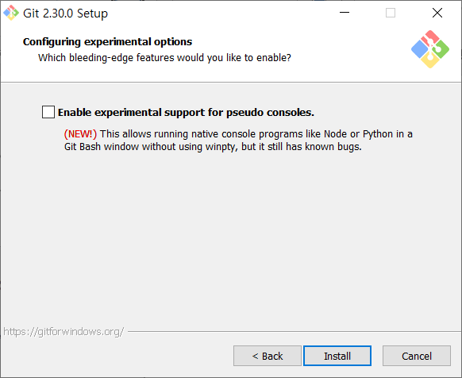

Slide 18
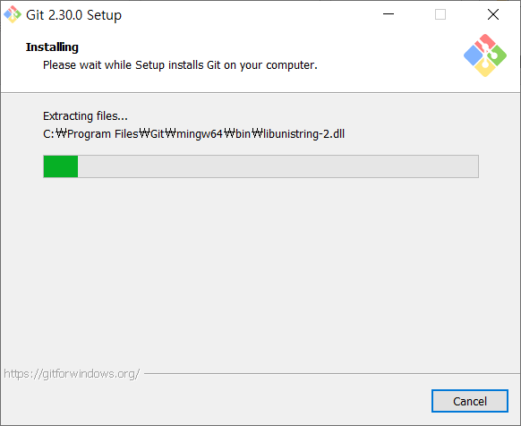
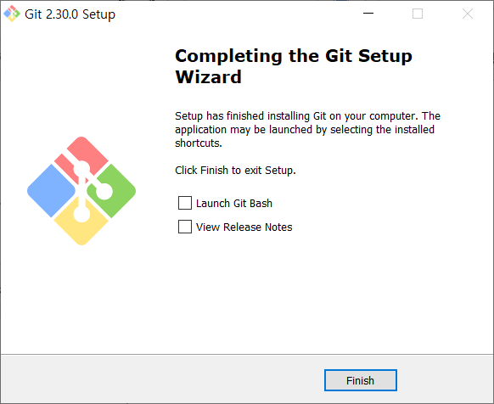

Slide 19
maven 설치
maven.apache.org

Slide 20
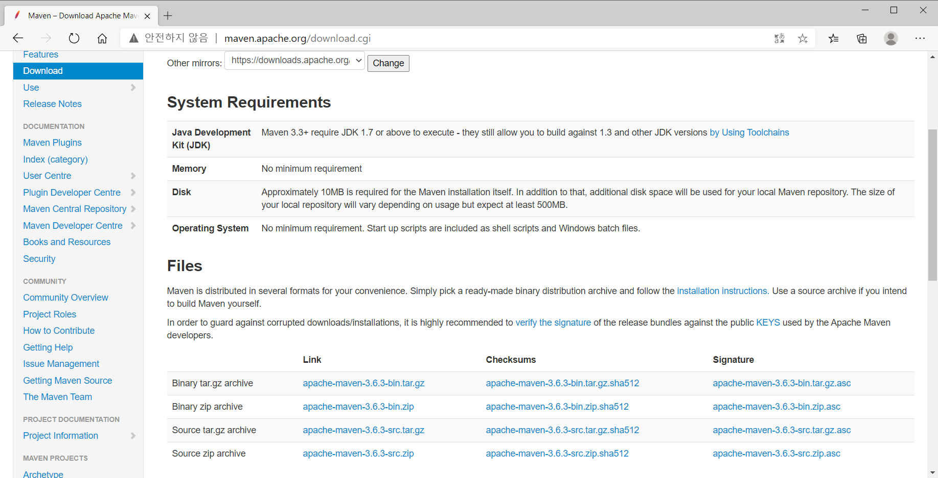

Slide 21
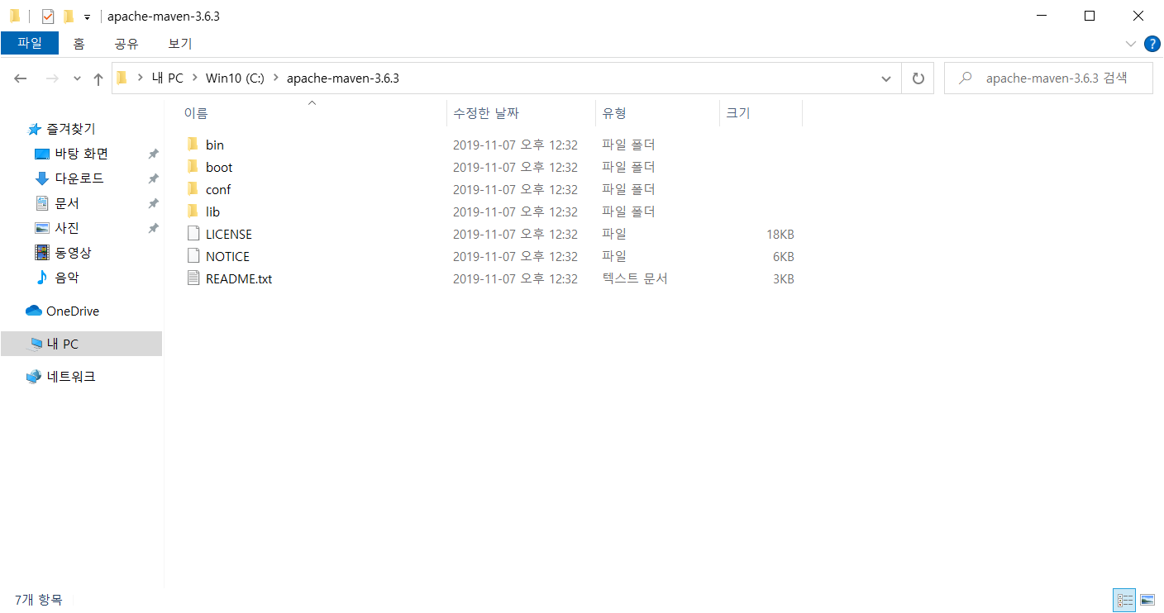

Slide 22
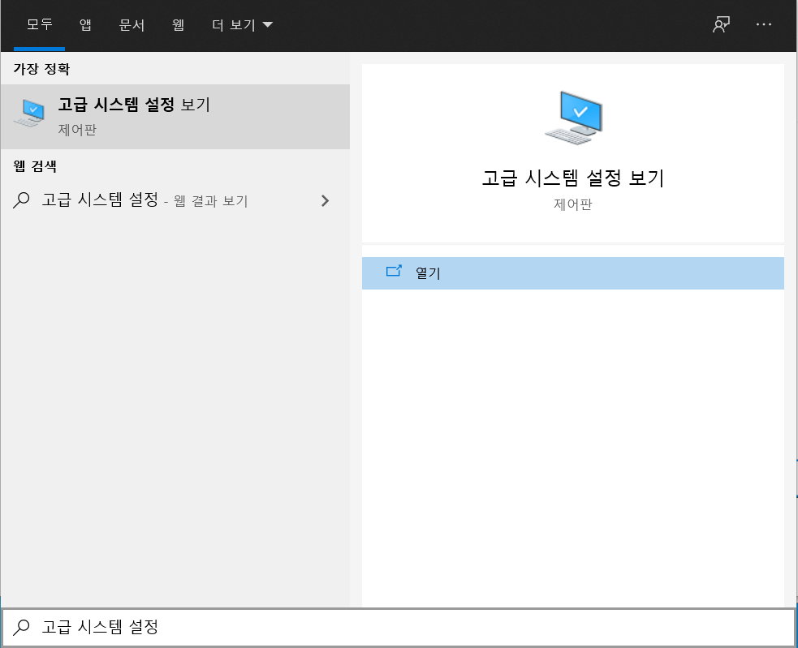
마우스로만 환경 변수 창 띄우기
Windows 설정 - 시스템 - 정보 - 시스템 정보 - 고급 시스템 설정 - 환경 변수

Slide 23
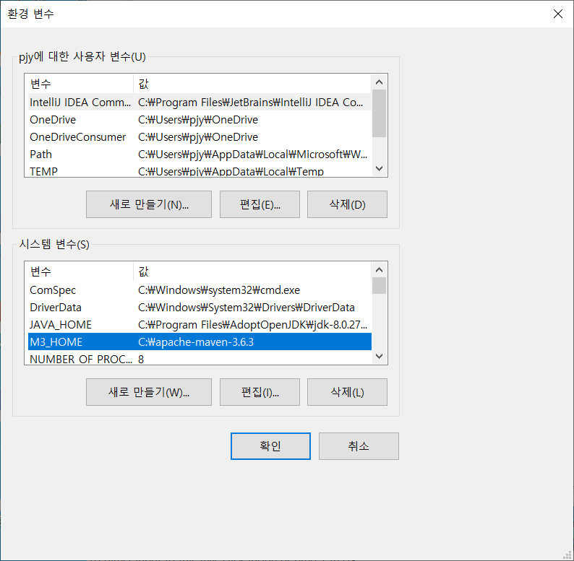
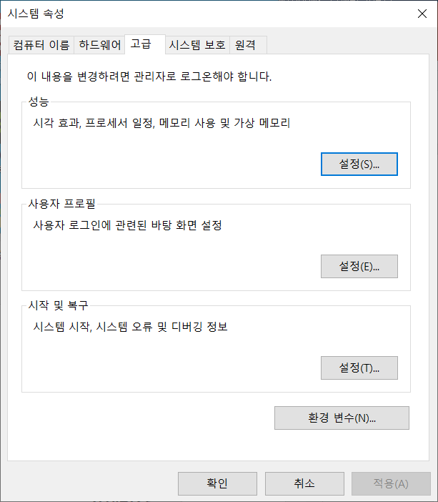
참고) maven 버전별 환경변수
MAVEN_HOME: version1
M2_HOME: version2
M3_HOME: version3

Slide 24
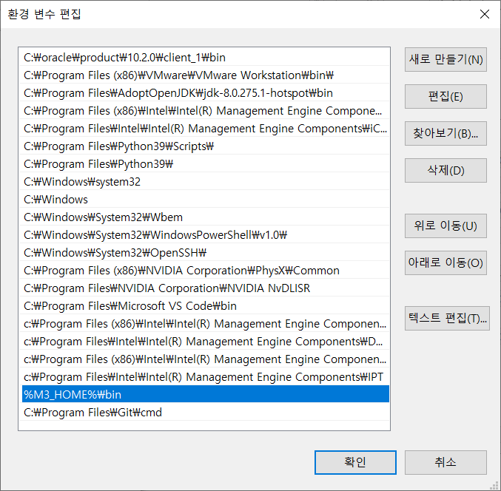
Path 환경 변수

Slide 25
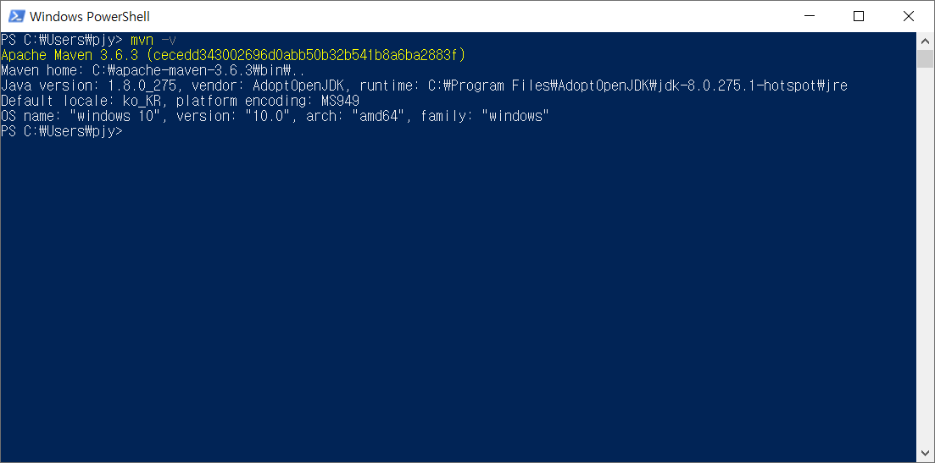
maven 버전 확인(in powershell)

Slide 26
NiFi 소스 받기
nifi.apache.org

Slide 27
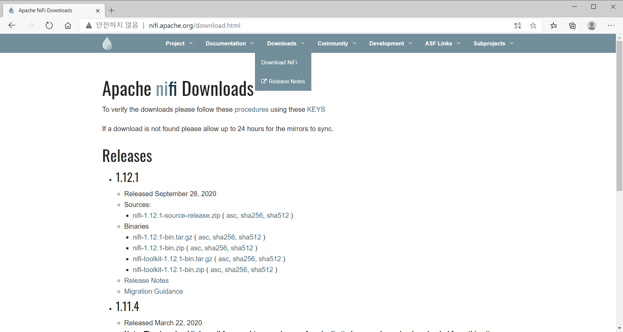
1.11.4 버전 소스 다운로드 할것!

Slide 28
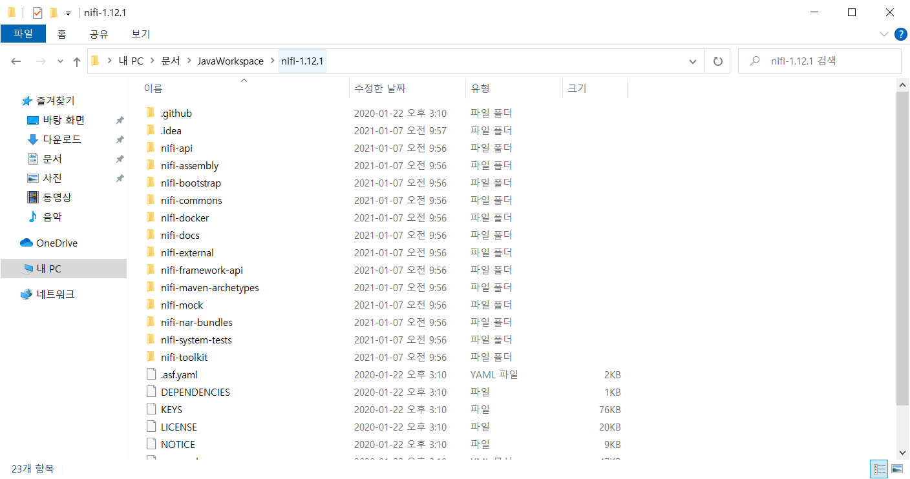

Slide 29
etc) git을 이용한 최신 소스 받기
In powershell (or cmd)
cd Documents
mkdir work
cd work
git config --global core.longpaths true
git config --global core.autocrlf false
git clone https://gitbox.apache.org/repos/asf/nifi.git
NOTE. 최신 버전 트리의 기능 확인용으로만 하고 업무에서는 사용 안함.

Slide 30
etc) mvn 명령어로 빌드
In powershell (or cmd)
cd Doocuments/work/nifi
mvn clean install –DskipTests
→ nifi-assembly/target 디렉토리에 tar.gz, zip 파일이 생성
in case of a NAR bundle change you can build only the particular bundle
cd Documents/work/nifi/nifi-assembly
mvn clean install -Ddir-only

Slide 31
IntellJ 설치
ideaIC-2020.3.1.exe 설치
.- 2021.01.29 기준 2020.03.2 버전 출시로 최신 버전 설치 추천

Slide 32
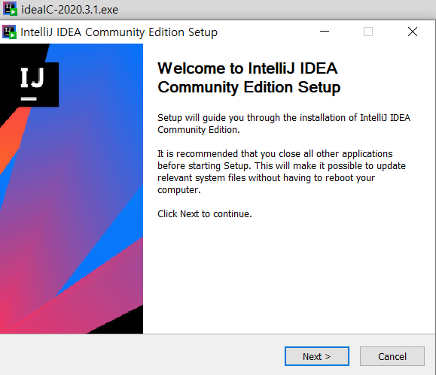
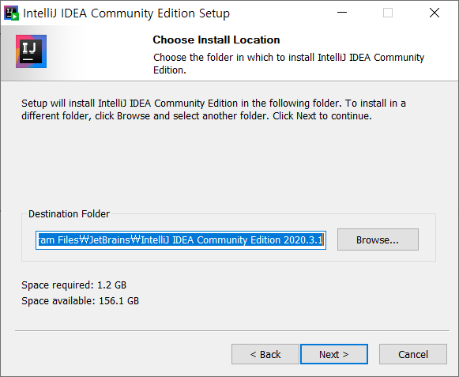

Slide 33
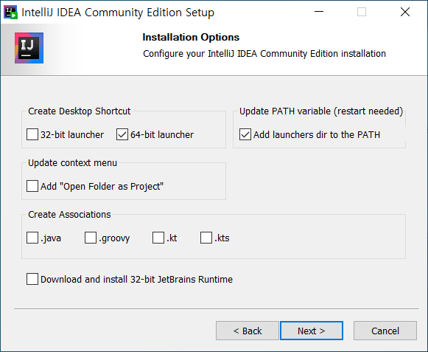
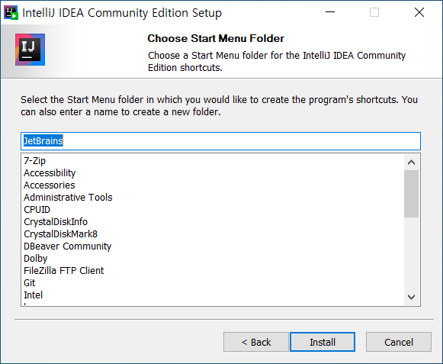

Slide 34
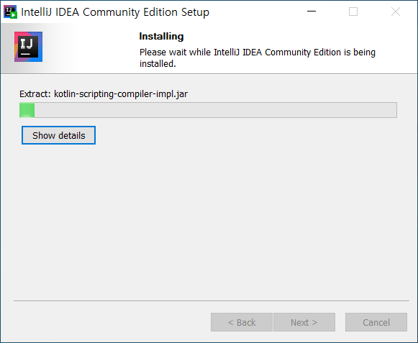
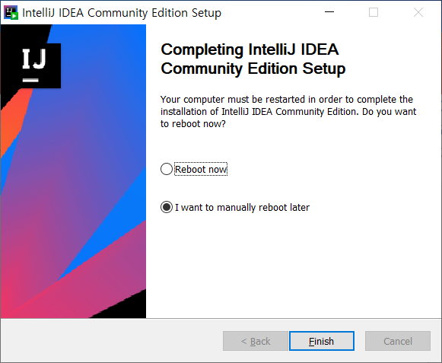

Slide 35
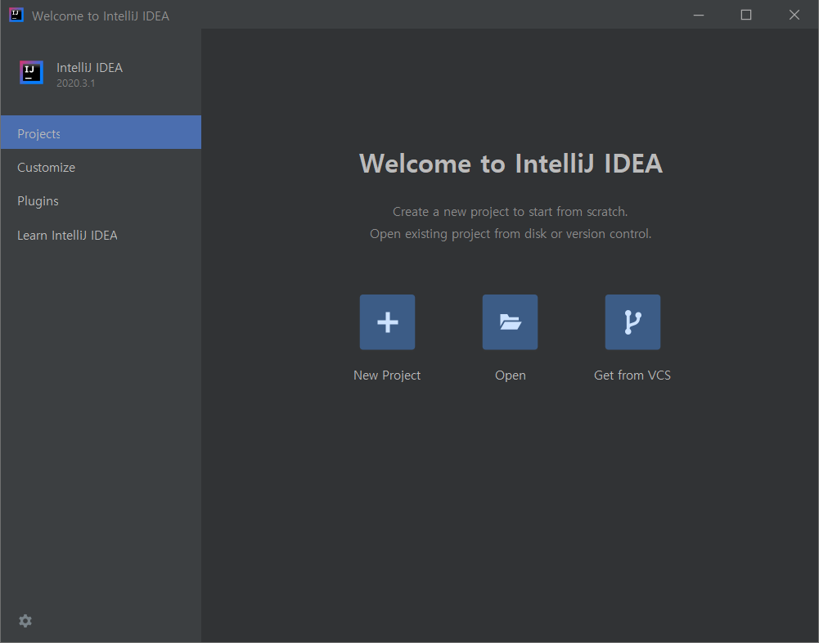
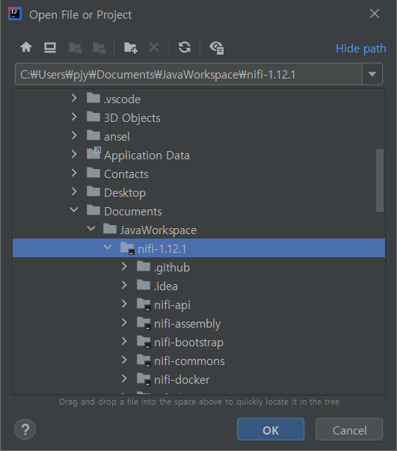

Slide 36
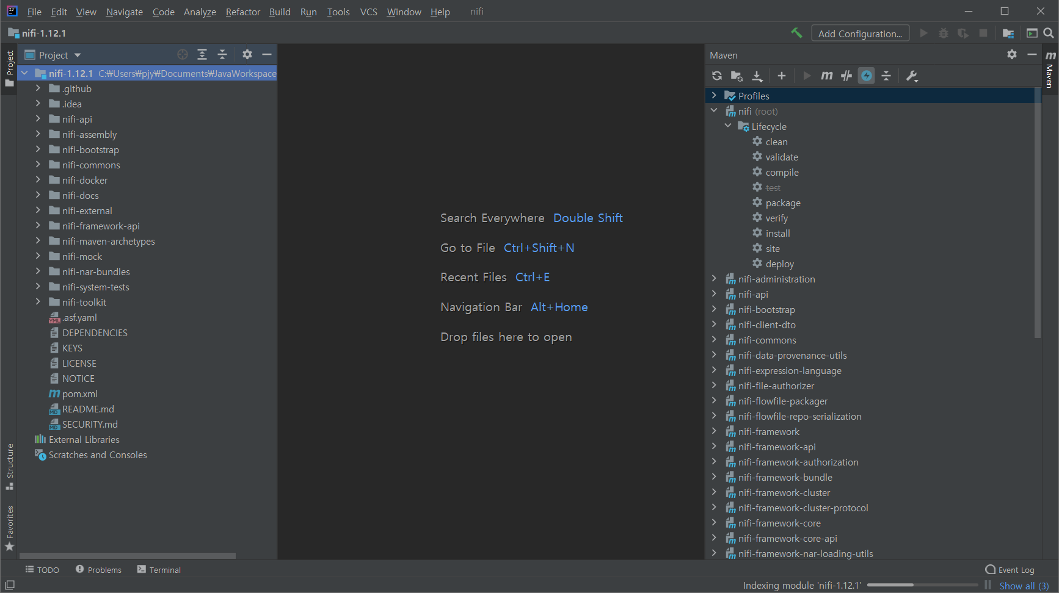

Slide 37
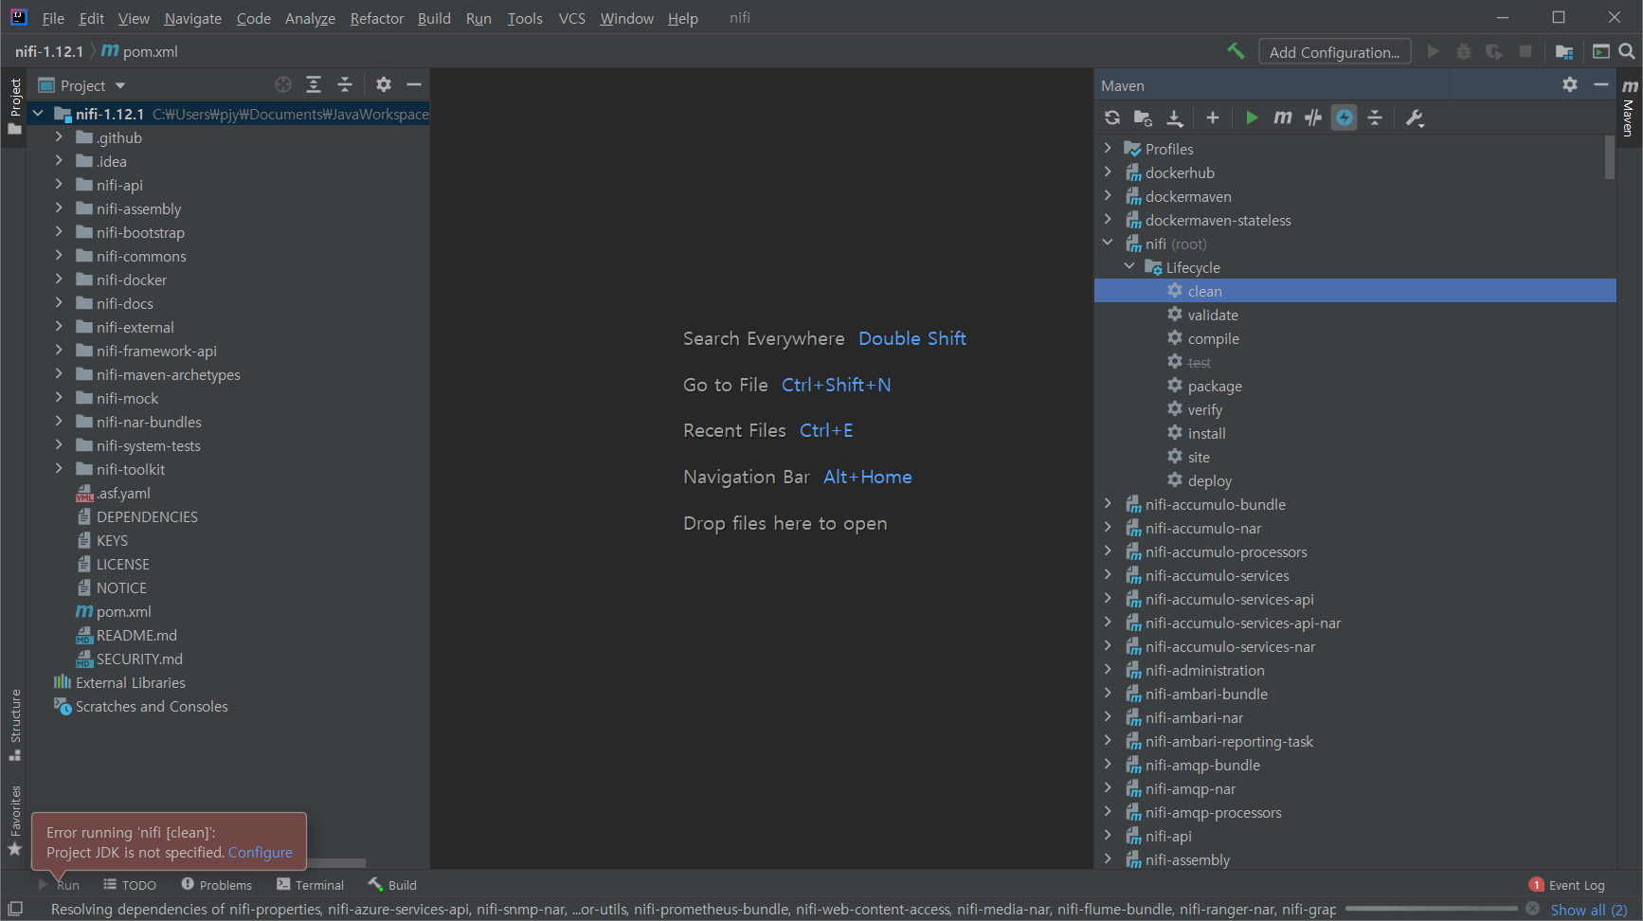

Slide 38
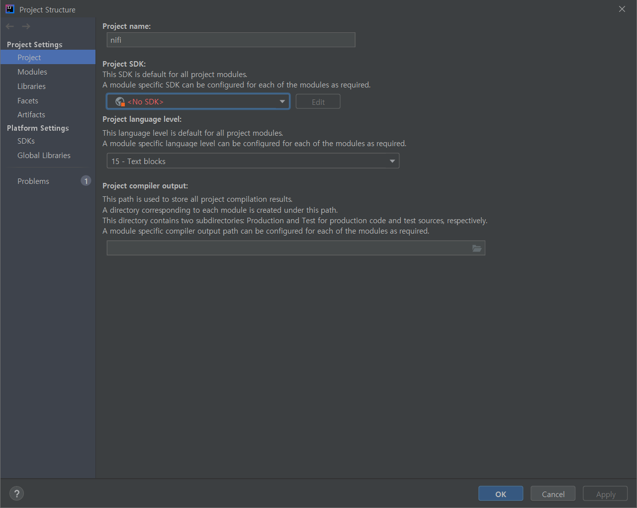

Slide 39
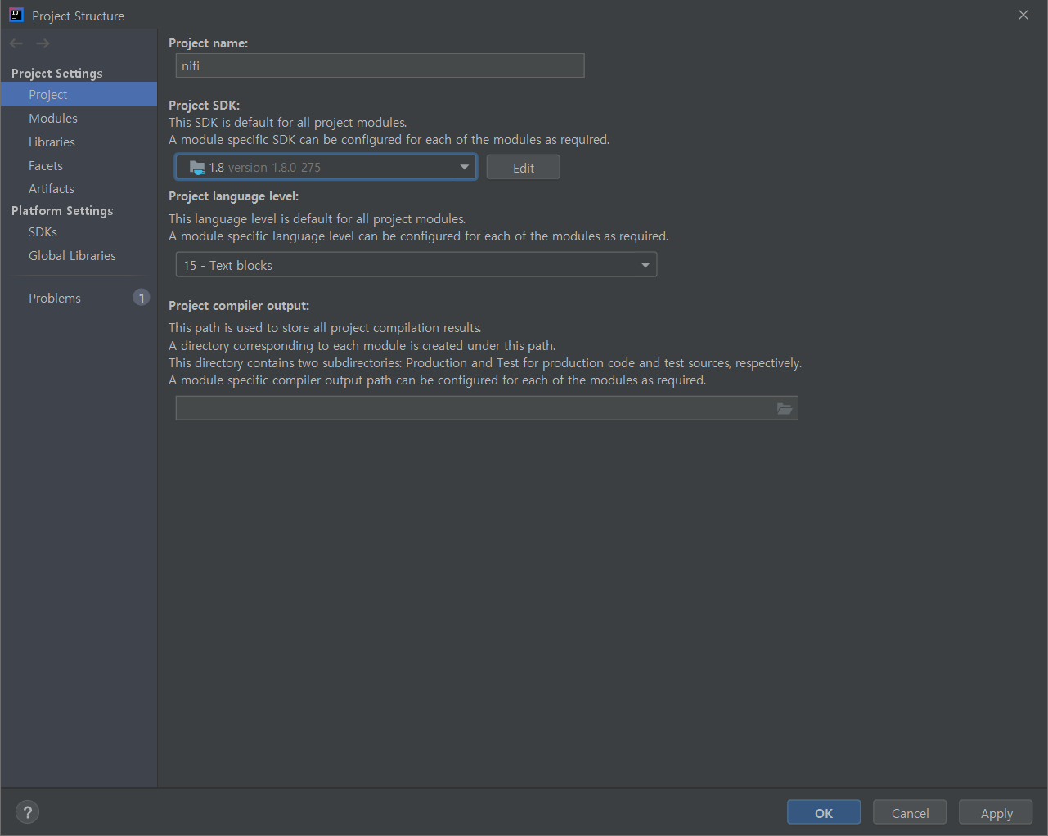

Slide 40
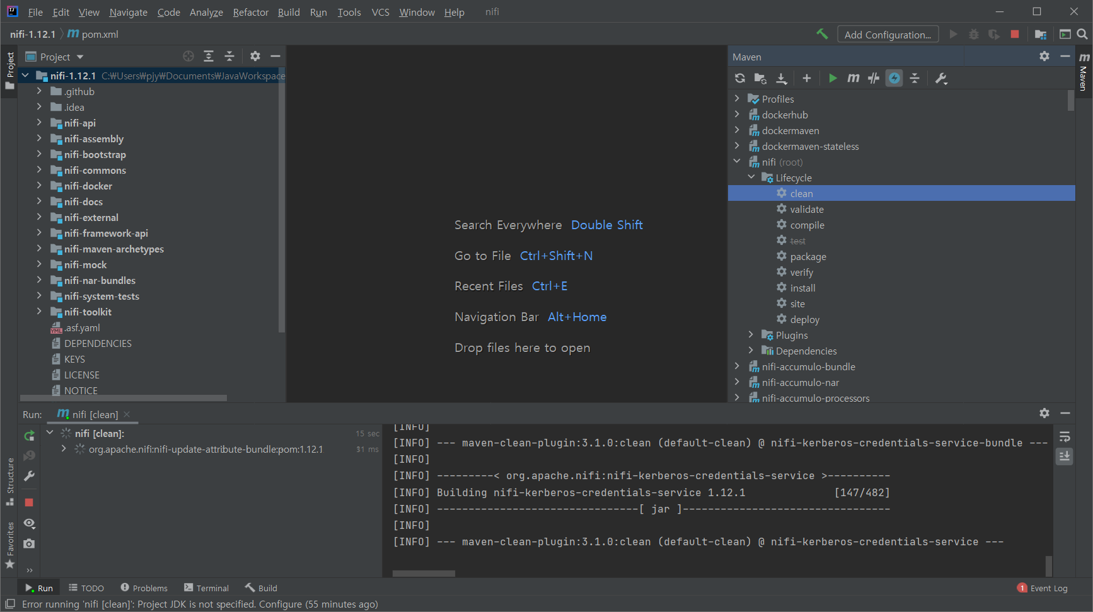

Slide 41
NiFi 실행
nifi.sh start|stop|restart

Slide 42
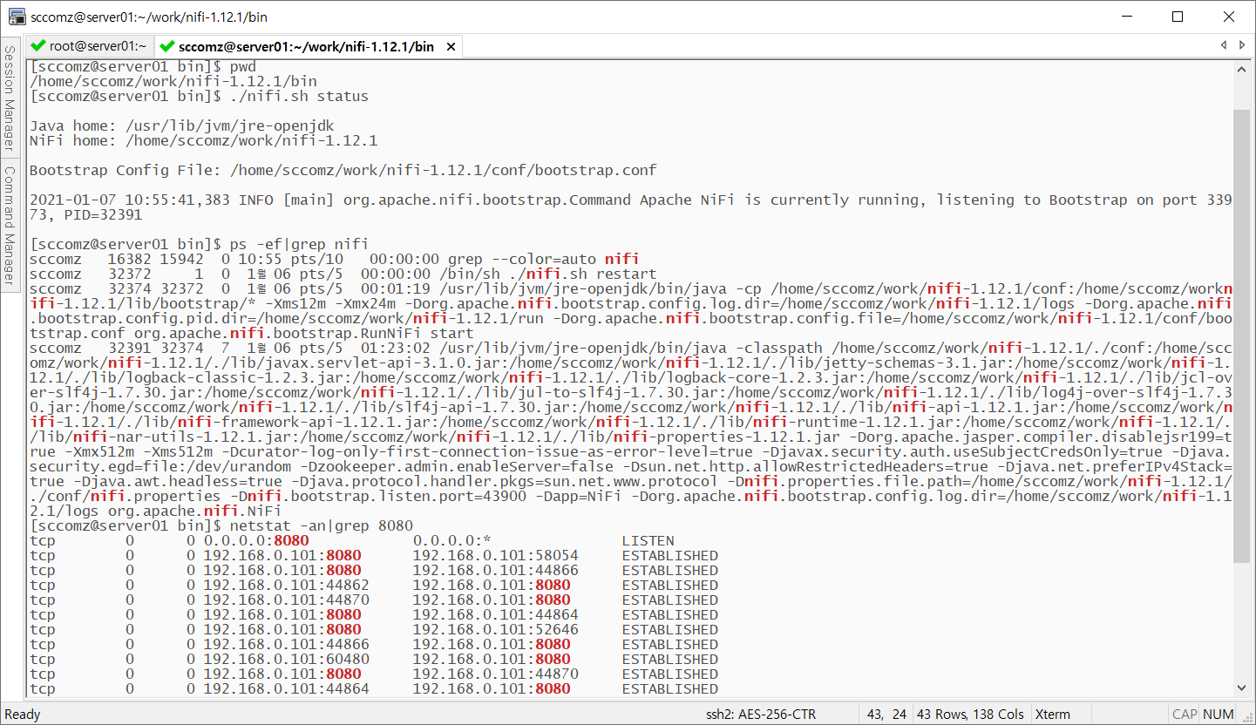

Slide 43
Linux 서버 이용
Windows에서도 동일하게 설정이 가능하지만,
Hive, spark 등 BigData 시스템을 위한 설정을 해야하는게 불편함으로 문정사무실에 설치된 하둡 시스템을 이요하여 테스트
문정 사무실 서버에 접속 방법
(in powershell, or cmd)
ssh –t –D 1080 sccomz@scz.tplinkdns.com (in remote)
ssh –t –D 1080 sccomz@192.168.0.101 (in 문정사무실 only)
패스워드는 ******

Slide 44
Firefox 웹 브라우저 설치
www.mozilla.org

Slide 45
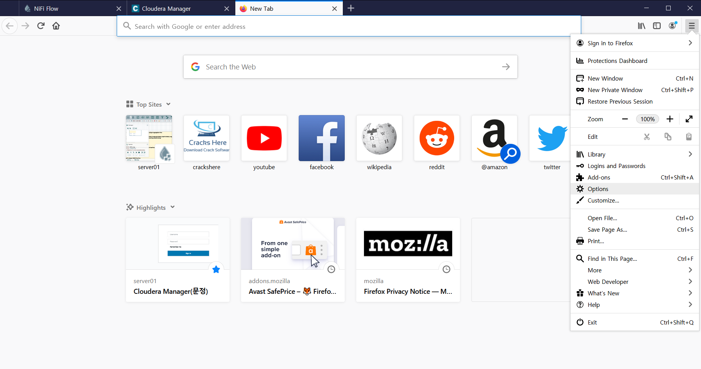

Slide 46
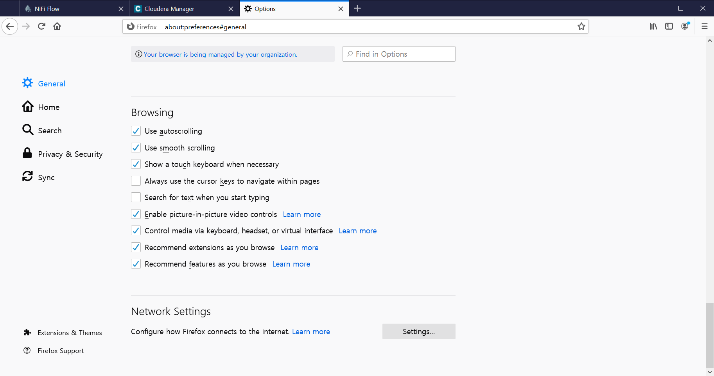

Slide 47


Slide 48
NiFi Web UI 연결
http://server01.cluster:8080/
(Allow connection on firefox web brower with proxy only)

Slide 49


Slide 50
Hive 접속 설정
DBeaver
beeline

Slide 51



Slide 52

beeline 접속>
!connect jdbc:hive2://server01.cluster:10000 hive
암호는 ********

Slide 53
NiFi Custom Processor
use maven

Slide 54
nifi 템플릿을 이용한 프로젝트 생성
In powershell
> cd Documents/work
> mkdir NewProcessor
> cd NewProcessor
> mvn archetype:generate
…

Slide 55


Slide 56

nifi-processor-bundle-archetype 선택
> nifi로 검색 후 선택

Slide 57

version 선택
> 41: (1.21.1 버전 선택)

Slide 58

groupid: sccomz
artifactId: sccomz-processors
Version: 1.0
artifactBaseName: demo
package: (default)

Slide 59


Slide 60


Slide 61

System.out.println("Received a flow file");
session.transfer(flowFile, MY_RELATIONSHIP);

Slide 62


Slide 63


Slide 64


Slide 65


Slide 66


Slide 67


Slide 68


Slide 69


Slide 70
12. Clustering 운영 · GitHub

Slide 71
NiFi Cluster 설정
tar.gz 실행파일을 이용한 설치

Slide 72
실행할 유저 생성
In server01, server02, server03
# groupadd -g 8080 nifi
# useradd -g nifi -G wheel nifi
# vi /etc/sudoers
> nifi ALL=(ALL) NOPASSWD: ALL
NOTE. root유저가 아닌 nifi 유저로 프로그램을 실행하기 위함

Slide 73
설정 파일 수정
# cd ~/work
# wget https://archive.apache.org/dist/nifi/1.12.1/nifi-1.12.1-bin.tar.gz
# wget https://archive.apache.org/dist/nifi/1.12.1/nifi-toolkit-1.12.1-bin.tar.gz
# cd /opt/
# tar zxvf ~/work/nifi-1.12.1-bin.tar.gz
# chown –R nifi:nifi nifi-1.12.1/
# ln –s nifi-1.12.1 nifi
# cd nifi/conf/

Slide 74
설정 파일 수정
# cp –p bootstrap.conf bootstrap.conf.orig
# vi bootstrap.conf
…
# cp -p state-management.xml state-management.xml.orig
# vi state-management.xml
…
# cp -p zookeeper.properties zookeeper.properties.orig
# vi zookeeper.properties
…
# cp -p nifi.properties nifi.properties.orig
# vi nifi.properties

Slide 75
설정 파일 수정: bootstrap.conf
bootstrap.conf
run.as=nifi
java.arg.2=-Xms1024m
java.arg.3=-Xmx2048m

Slide 76
설정 파일 수정: state-management.xml
state-management.xml
property name="Connect String">server01.cluster:2181,server02.cluster:2181,server03.cluster:2181</property>

Slide 77
설정 파일 수정: zookeeper.properties
zookeeper.properties
server.1=server01.cluster:3181:4181;2181
server.2=server02.cluster:3181:4181;2181
server.3=server03.cluster:3181:4181;2181

Slide 78
설정 파일 수정: nifi.properties
nifi.properties
nifi.remote.input.host=server01.cluster
nifi.remote.input.socket.port=9998
nifi.cluster.is.node=true
nifi.cluster.node.address=server01.cluster
nifi.cluster.node.protocol.port=9999
nifi.zookeeper.connect.string=server01.cluster:2181,server02.cluster:2181,server03.cluster:2181

Slide 79
myid 설정
zookeeper myid
# cd /opt/nifi/state
# sudo -u nifi mkdir zookeeper
# sudo -u nifi echo [1|2|3] > zookeeper/myid

Slide 80
NiFi Cluster 설정
tar.gz 실행파일을 이용한 설치

Slide 81
Kafka 설치
Using CM

Slide 82


Slide 83


Slide 84


Slide 85


Slide 86


Slide 87
stockauto 설정
NiFi + 주식연동

Slide 88
Hue
stockauto / stockauto 계정 추가
MariaDB
[root@server01 ~]# mysql -u root -p
Enter password: [암호입력]
MariaDB [(none)]> show databases;
MariaDB [(none)]> create database stockauto DEFAULT CHARACTER SET utf8 DEFAULT COLLATE utf8_general_ci;
MariaDB [(none)]> show databases;
MariaDB [(none)]> select host,user,password from mysql.user;
MariaDB [(none)]> grant all privileges on stockauto.* to 'stockauto'@'%' identified by 'stockauto';
MariaDB [(none)]> select host,user,password from mysql.user;
MariaDB [(none)]> flush privileges;
MariaDB [(none)]> exit

Slide 89
https://eyeballs.tistory.com/289
https://gist.github.com/cheerupdi/bffb331447abc78934ad5a40feb83f16
https://eyeballs.tistory.com/289
https://kyome.tistory.com/134 : mariadb 한글 깨짐 해결
https://gist.github.com/cheerupdi/bffb331447abc78934ad5a40feb83f16

Slide 90
in mariadb,
drop table stockauto.list;
create table stockauto.list
(
market int,
code TEXT,
secondcode int,
name TEXT,
work_ymd char(8)
)
;
select * from stockauto.list
-- where name like '%삼성전자%'
;
truncate table stockauto.list;

